Slide 1

Лабораторная работа №3
Администрирование сетевых сервисов
Бараев Дамир
Группа: 3540901/02001

Slide 2
Цели работы
1. Изучение технологий сетевых сервисов
2. Реализация технологий сетевых сервисов виртуальной сети

Slide 3
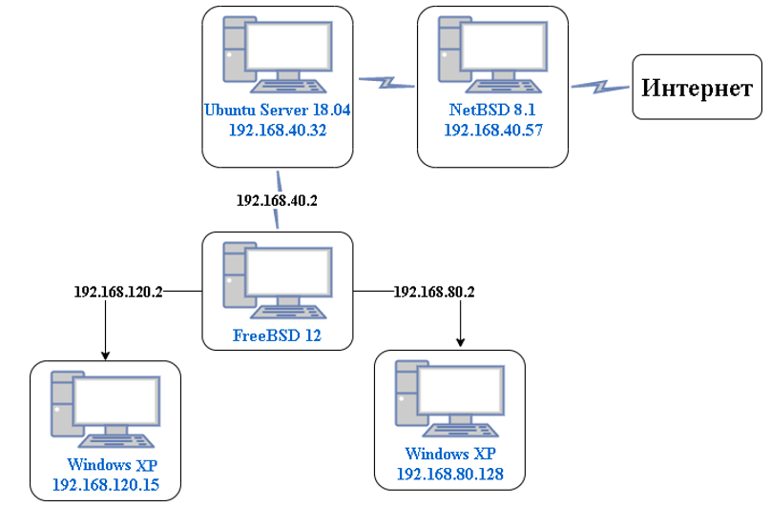
Схема сети

Slide 4
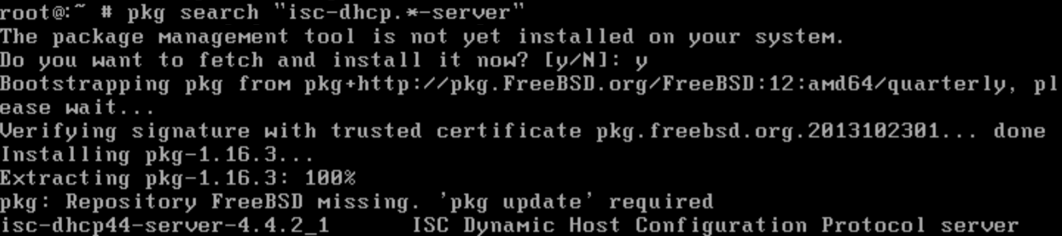
Freebsd. Установка DHCP-сервера

Slide 5
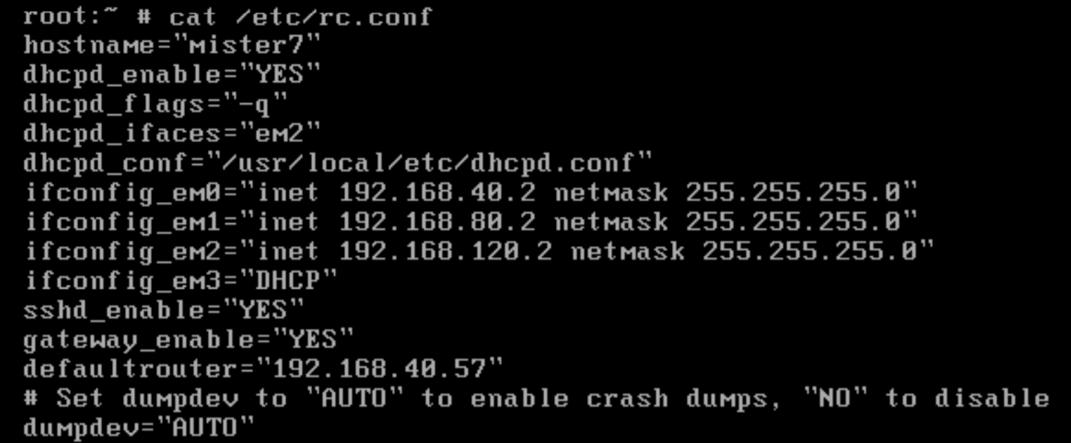
Freebsd. Редактирование конфигурационного файла

Slide 6
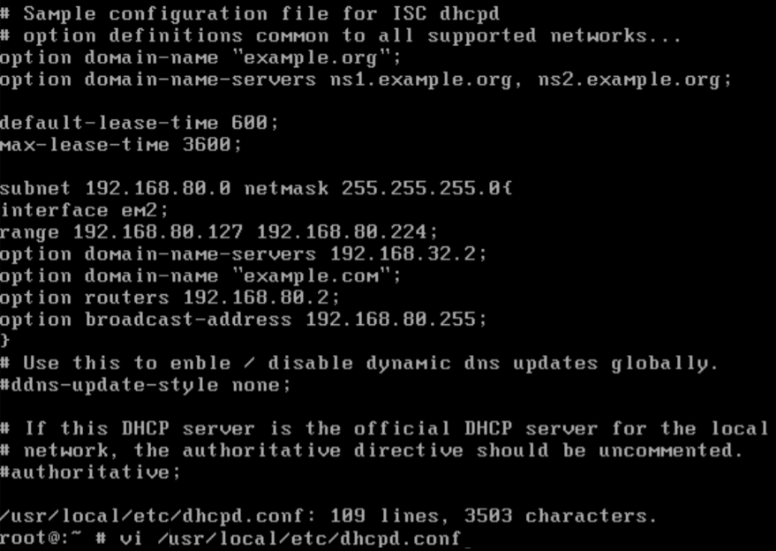

Freebsd. Редактирование конфигурационного файла DHCP и запуск сервера

Slide 7
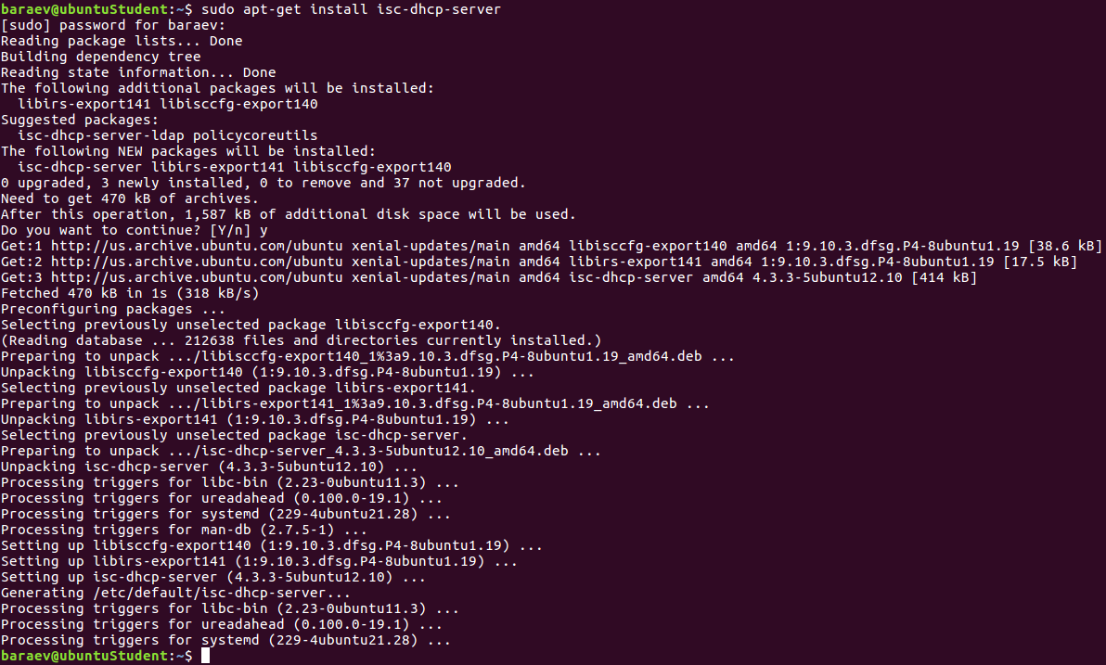
Ubuntu. Установка DHCP-сервера

Slide 8
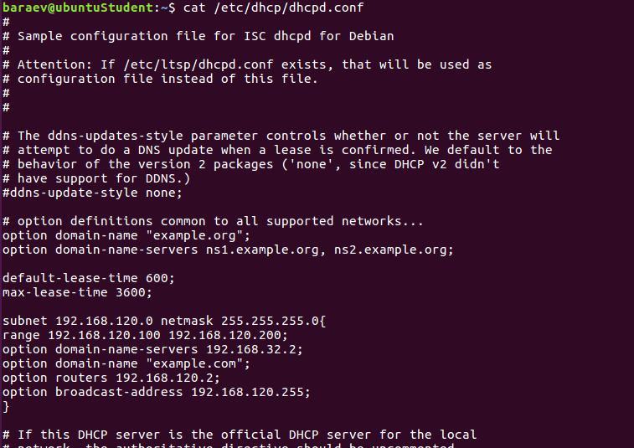
Ubuntu. Редактирование конфигурационного файла DHCP и запуск сервера

Slide 9
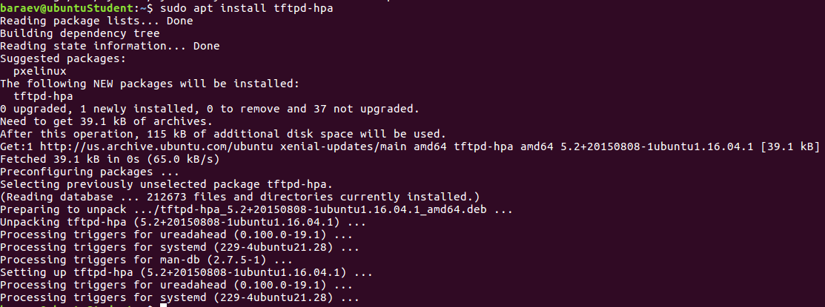
Ubuntu. Установка TFTP-сервера

Slide 10
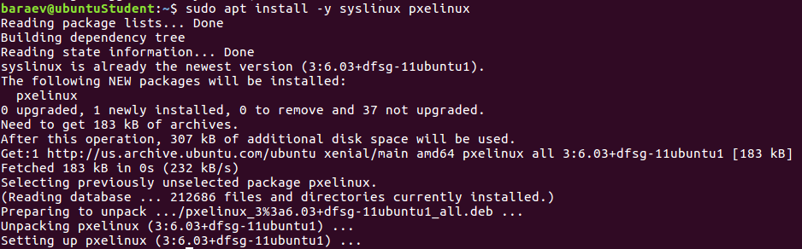
Ubuntu. Установка SYSLINUX

Slide 11
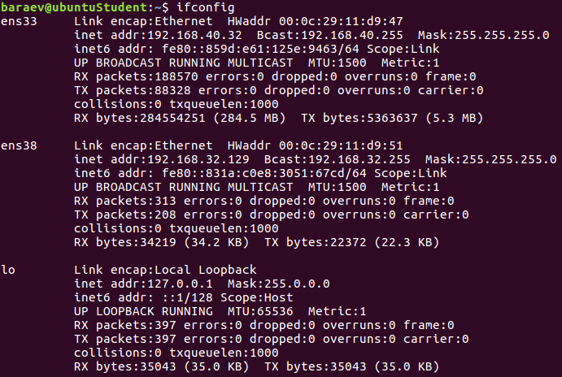
Ubuntu. Проверка состояния сети

Slide 12
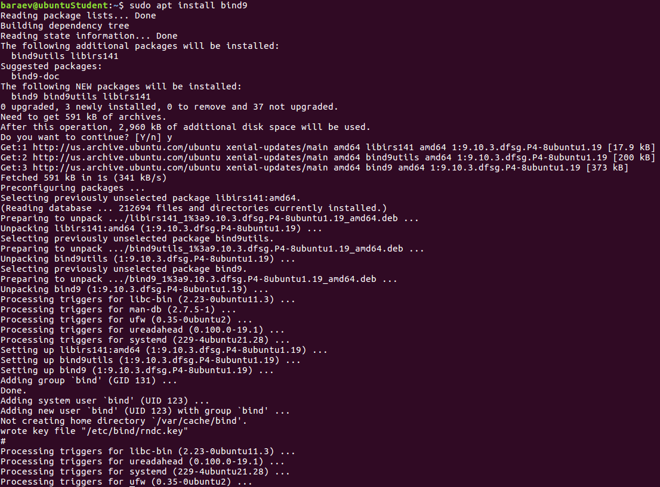
Ubuntu. Установка BIND

Slide 13
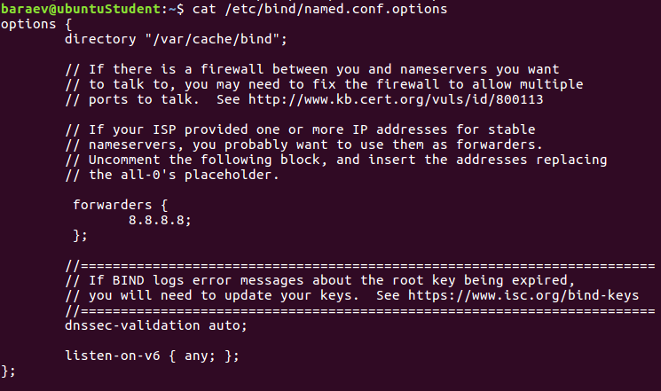
Ubuntu. Редактирование файла named.conf.options

Slide 14
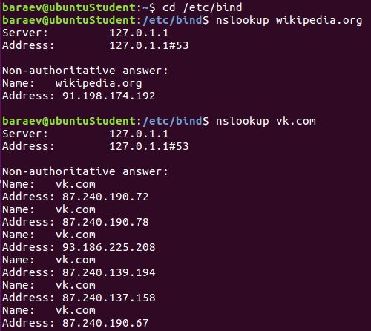
Ubuntu. Обращение к веб-сайту

Slide 15
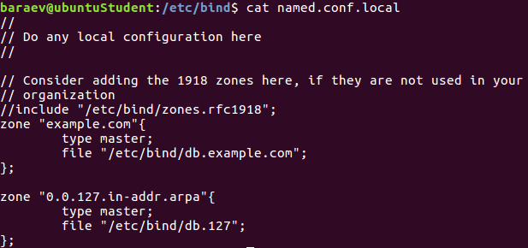
Ubuntu. Добавление новых зон

Slide 16
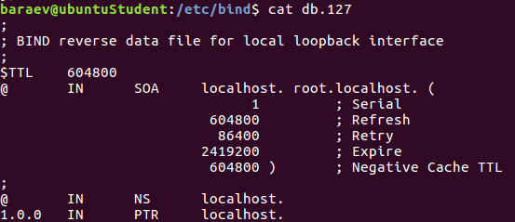
Ubuntu. Просмотр файла зоны

Slide 17
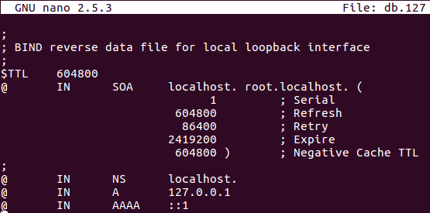
Ubuntu. Редактирование файла зоны

Slide 18
ВЫводы
В ходе выполнения данной лабораторной работы были созданы DHCP-серверы в системах Ubuntu и FreeBSD. Также был создан TFTP-сервер и DNS-сервер в системе Ubuntu.

